Slide 1

LOGO
零基础 Python 入门
-- xxx
互联网新技术在线教育领航者

Slide 2
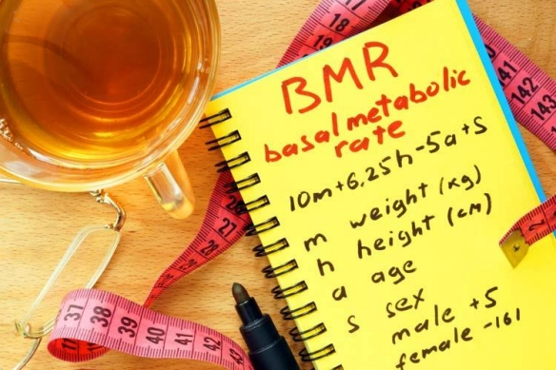
第 LOGO 四 讲
BMR 计算器 4.0
互联网新技术在线教育领航者

Slide 3
案例描述
• 基础代谢率（ Basal Metabolic Rate ，简称 BMR ）是指：我们在安静状
态下（通常为静卧状态）消耗的最低热量，人的其他活动都建立在
这个基础上。
• 计算公式：
BMR( 男 ) = (13.7 ×体重 (kg)) + (5.0 ×身高 (cm)) - (6.8 ×年龄 ) + 66
BMR( 女 ) = (9.6 ×体重 (kg)) + (1.8 ×身高 ( 公分 )) - (4.7 ×年龄 ) + 655
• 2.0 增加功能：根据用户输入计算 BMR ，程序持续运行
• 3.0 增加功能：用户可以在一行输入所有信息，带单位的信息输出
• 4.0 增加功能：处理 异常 操作
互联网新技术在线教育领航者

Slide 4
异常处理机制
• 引入异常处理机制可以用来解
决程序运行时的错误
• 语法
try :
<body>
except <ErrorType1>:
<handler1>
except <ErrorType2>:
<handler2>
except :
<handler0>
互联网新技术在线教育领航者
当 Python 遇到 try 语句 , 先尝试执行 try 包
含的代码块，
• 如果没有错误发生，执行 try-except
后面的语句
• 如果发生错误， Python 寻找一个符
合该错误的异常语句，然后执行相
应的 except 的处理代码

Slide 5
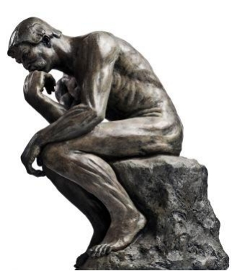
课后练习
• 将程序模块化
• BMR 计算部分封装到函数中
互联网新技术在线教育领航者

Slide 6
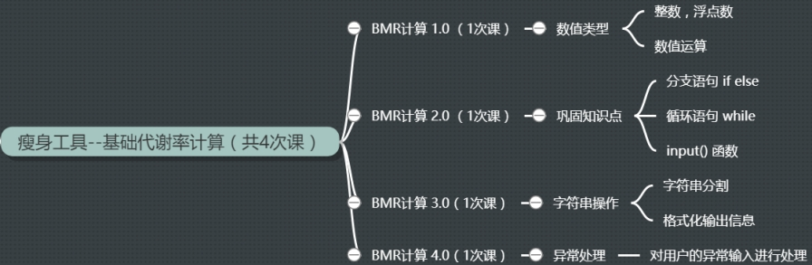
第四讲 小结
互联网新技术在线教育领航者

Slide 7

Next?
• 目前的处理操作都是针对单个或几个数据 / 元素
• 下个案例将会介绍使用 Python 中的集合对一系列数据进行操作
互联网新技术在线教育领航者

